Slide 1
Microservice Docker Redis
HanhHN - SSC

Slide 2
Content
Introduce Monolithic - Microservice
Introduce Containerization - Docker
Introduce Redis (Remote Dictionary Server)
Integrated ePort / TopO
Summary – Demo – Question

Slide 3
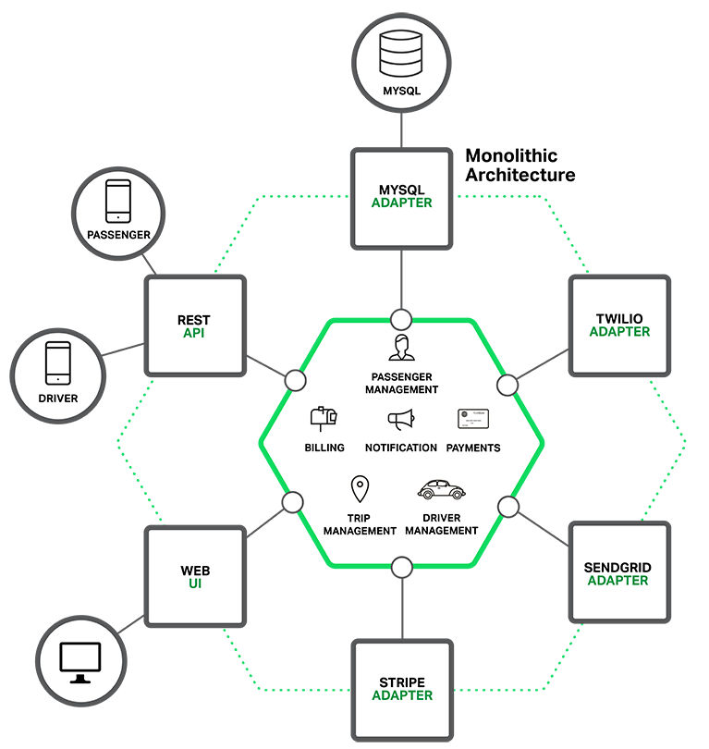
Monolithic
Monolithic
Monolith means composed all in one.
The Monolithic application describes a single-tiered software application in which different components combined into a single program from a single platform
Self-contained, and independent from other applications.
The design philosophy is that the application is responsible not just for a particular task, but can perform every step needed to complete a particular function
Notes:
Monolith có nghĩa là bao gồm tất cả trong một.
Ứng dụng Monolithic mô tả một ứng dụng phần mềm một tầng trong đó các thành phần khác nhau kết hợp thành một chương trình từ một nền tảng duy nhất
Độc lập, và độc lập với các ứng dụng khác.
Triết lý thiết kế là ứng dụng chịu trách nhiệm không chỉ cho một nhiệm vụ cụ thể, mà còn có thể thực hiện mọi bước cần thiết để hoàn thành một chức năng cụ thể
Authorization — responsible for authorizing a user
Presentation — responsible for handling HTTP requests and responding with either HTML or JSON/XML (for web services APIs).
Business logic — the application’s business logic.
Database layer — data access objects responsible for accessing the database.
Application integration — integration with other services (e.g. via messaging or REST API). Or integration with any other Data sources.
Notification module — responsible for sending email notifications whenever needed.
Ủy quyền - chịu trách nhiệm cho phép người dùng
Bản trình bày - chịu trách nhiệm xử lý các yêu cầu HTTP và trả lời bằng HTML hoặc JSON / XML (đối với API dịch vụ web).
Logic kinh doanh - ứng dụng Logic kinh doanh.
Lớp cơ sở dữ liệu - các đối tượng truy cập dữ liệu chịu trách nhiệm truy cập cơ sở dữ liệu.
Tích hợp ứng dụng - tích hợp với các dịch vụ khác (ví dụ: qua tin nhắn hoặc API REST). Hoặc tích hợp với bất kỳ nguồn dữ liệu khác.
Mô-đun thông báo - chịu trách nhiệm gửi thông báo email bất cứ khi nào cần.

Slide 4
Monolithic
Benefits
Drawbacks
Easy approach
Simple to develop
Simple to test
Simple to deploy
Simple to scale horizontally by running multiple copies behind a load balancer.
The size of the application very huge
Maintenance
You must redeploy the entire application on each update
Can also be challenging to scale when different modules have conflicting
Notes:
- Simple to develop — At the beginning of a project it is much easier to go with Monolithic Architecture.
- Simple to test. For example, you can implement end-to-end testing by simply launching the application and testing the UI with Selenium.
- Simple to deploy. You have to copy the packaged application to a server.
- Simple to scale horizontally by running multiple copies behind a load balancer.
- Maintenance — If Application is too large and complex to understand entirely, it is challenging to make changes fast and correctly.
- The size of the application can slow down the start-up time.
- You must redeploy the entire application on each update.
- Monolithic applications can also be challenging to scale when different modules have conflicting resource requirements.
- Reliability — Bug in any module (e.g. memory leak) can potentially bring down the entire process. Moreover, since all instances of the application are identical, that bug impact the availability of the entire application
- Regardless of how easy the initial stages may seem, Monolithic applications have difficulty to adopting new and advance technologies. Since changes in languages or frameworks affect an entire application, it requires efforts to thoroughly work with the app details, hence it is costly considering both time and efforts.
------
- Đơn giản để phát triển - Khi bắt đầu một dự án, việc đi với Kiến trúc nguyên khối sẽ dễ dàng hơn nhiều.
- Đơn giản để kiểm tra. Ví dụ: bạn có thể triển khai thử nghiệm từ đầu đến cuối bằng cách khởi chạy ứng dụng và kiểm tra giao diện người dùng với Selenium.
- Đơn giản để triển khai. Bạn phải sao chép ứng dụng đóng gói vào máy chủ.
- Đơn giản để chia tỷ lệ theo chiều ngang bằng cách chạy nhiều bản sao phía sau bộ cân bằng tải.
- Bảo trì - Nếu Ứng dụng quá lớn và phức tạp để hiểu hoàn toàn, thì việc thay đổi nhanh và chính xác là một thách thức.
- Kích thước của ứng dụng có thể làm chậm thời gian khởi động.
- Bạn phải triển khai lại toàn bộ ứng dụng trên mỗi bản cập nhật.
- Các ứng dụng nguyên khối cũng có thể gặp khó khăn khi mở rộng quy mô khi các mô-đun khác nhau có các yêu cầu tài nguyên xung đột.
- Độ tin cậy - Lỗi trong bất kỳ mô-đun nào (ví dụ: rò rỉ bộ nhớ) có khả năng làm giảm toàn bộ quá trình. Hơn nữa, vì tất cả các phiên bản của ứng dụng là giống hệt nhau, lỗi đó ảnh hưởng đến tính khả dụng của toàn bộ ứng dụng
- Bất kể các giai đoạn ban đầu có vẻ dễ dàng như thế nào, các ứng dụng nguyên khối gặp khó khăn trong việc áp dụng các công nghệ mới và tiên tiến. Vì các thay đổi về ngôn ngữ hoặc khung ảnh hưởng đến toàn bộ ứng dụng, nó đòi hỏi nỗ lực xử lý triệt để các chi tiết ứng dụng, do đó sẽ tốn kém khi xem xét cả thời gian và nỗ lực.

Slide 5
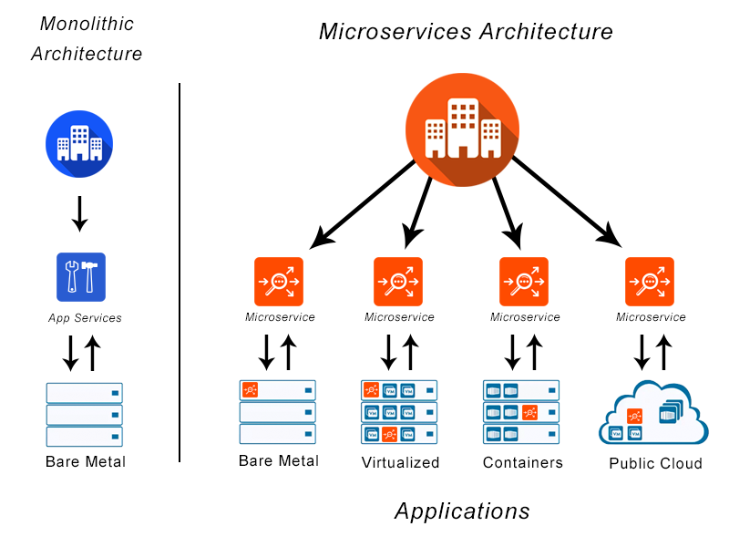
Microservice
Microservices are an approach to application development in which a large application is built as a suite of modular services (i.e. loosely coupled modules/components).
Each module supports a specific business goal and uses a simple, well-defined interface to communicate with other sets of services.
Notes:
- Microservice là một cách tiếp cận để phát triển ứng dụng, trong đó một ứng dụng lớn được xây dựng như một bộ dịch vụ mô-đun (tức là các mô-đun / thành phần được ghép lỏng lẻo).
Mỗi mô-đun hỗ trợ một mục tiêu kinh doanh cụ thể và sử dụng giao diện đơn giản, được xác định rõ để giao tiếp với các bộ dịch vụ khác.
Instead of sharing a single database as in Monolithic application, each microservice has its own database. Having a database per service is essential if you want to benefit from microservices, because it ensures loose coupling. Each of the services has its own database. Moreover, a service can use a type of database that is best suited to its needs.

Slide 6
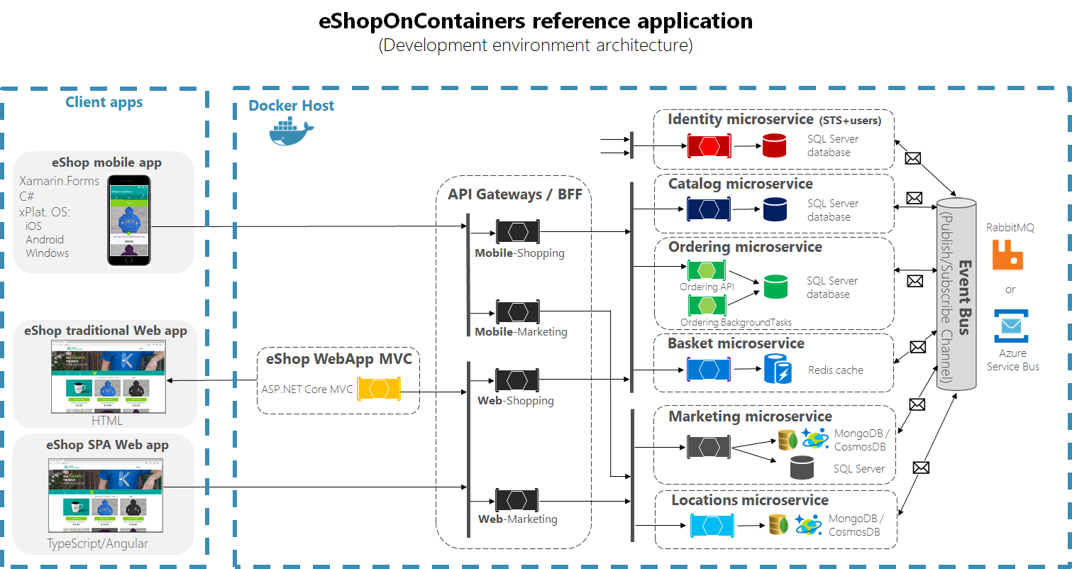
Microservice

Slide 7
Microservice
Benefits
Drawbacks
The application starts faster, which makes developers more productive, and speeds up deployments
Each microservice is relatively small
Better testability
Better deployability
Comfortable for a developer to understand
Distributed system is complexity
Testing is more difficult
Distributed transactions is difficult
Deployment complexity
Requires careful and exactly
Notes:
---------------
- Dịch vụ vi mô Cho phép phân phối và triển khai liên tục các ứng dụng lớn, phức tạp.
- Khả năng kiểm tra tốt hơn - các dịch vụ nhỏ hơn và nhanh hơn để kiểm tra.
- Khả năng triển khai tốt hơn - các dịch vụ có thể được triển khai độc lập.
- Nó cho phép bạn tổ chức các nỗ lực phát triển xung quanh nhiều nhóm. Mỗi đội chịu trách nhiệm cho một hoặc nhiều dịch vụ duy nhất. Mỗi nhóm có thể phát triển, triển khai và mở rộng quy mô dịch vụ của mình một cách độc lập với tất cả các nhóm khác.
- Mỗi microservice tương đối nhỏ
- Thoải mái cho một nhà phát triển hiểu
- IDE nhanh hơn làm cho các nhà phát triển làm việc hiệu quả hơn
- Ứng dụng khởi động nhanh hơn, giúp các nhà phát triển làm việc hiệu quả hơn và tăng tốc triển khai
- Cải thiện cách ly lỗi. Ví dụ: nếu có rò rỉ bộ nhớ trong một dịch vụ thì chỉ có dịch vụ đó bị ảnh hưởng. Các dịch vụ khác tiếp tục xử lý các yêu cầu. Trong so sánh, một thành phần hoạt động sai của kiến ​​trúc nguyên khối có thể làm giảm toàn bộ hệ thống.
- Dịch vụ vi mô Loại bỏ mọi cam kết lâu dài đối với ngăn xếp công nghệ. Khi phát triển một dịch vụ mới, bạn có thể chọn một chồng công nghệ mới. Tương tự, khi thực hiện các thay đổi lớn đối với dịch vụ hiện có, bạn có thể viết lại bằng cách sử dụng ngăn xếp công nghệ mới.
- Các nhà phát triển phải đối phó với sự phức tạp bổ sung của việc tạo ra một hệ thống phân tán.
- Các công cụ / IDE dành cho nhà phát triển được định hướng xây dựng các ứng dụng nguyên khối và don don cung cấp hỗ trợ rõ ràng để phát triển các ứng dụng phân tán.
- Kiểm tra khó hơn so với các ứng dụng Monolith.
- Nhà phát triển phải thực hiện cơ chế truyền thông liên dịch vụ.
- Việc thực hiện các trường hợp sử dụng trải rộng trên nhiều dịch vụ mà không sử dụng giao dịch phân tán là khó khăn.
- Thực hiện các trường hợp sử dụng trải rộng trên nhiều dịch vụ đòi hỏi sự phối hợp cẩn thận giữa các đội.
- Độ phức tạp triển khai. Trong sản xuất, cũng có sự phức tạp hoạt động của việc triển khai và quản lý một hệ thống bao gồm nhiều loại dịch vụ khác nhau.
- Tăng mức tiêu thụ bộ nhớ. Kiến trúc microservice thay thế N thể hiện ứng dụng nguyên khối bằng các thể hiện dịch vụ NxM. Nếu mỗi dịch vụ chạy trong Container của nó, thường là cần thiết để cô lập các thể hiện, thì có tổng chi phí gấp M lần so với nhiều Container.
----------------
- Microservices Enables the continuous delivery and deployment of large, complex applications.
- Better testability — services are smaller and faster to test.
- Better deployability — services can be deployed independently.
- It enables you to organize the development effort around multiple teams. Each team is responsible for one or more single service. Each team can develop, deploy and scale their services independently of all of the other teams.
- Each microservice is relatively small
- Comfortable for a developer to understand
- The IDE is faster making developers more productive
- The application starts faster, which makes developers more productive, and speeds up deployments
- Improved fault isolation. For example, if there is a memory leak in one service then only that service is affected. The other services continue to handle requests. In comparison, one misbehaving component of a monolithic architecture can bring down the entire system.
- Microservices Eliminates any long-term commitment to a technology stack. When developing a new service you can pick a new technology stack. Similarly, when making major changes to an existing service you can rewrite it using a new technology stack.
- Developers must deal with the additional complexity of creating a distributed system.
- Developer tools/IDEs are oriented on building monolithic applications and don’t provide explicit support for developing distributed applications.
- Testing is more difficult as compared to Monolith applications.
- Developers must implement the inter-service communication mechanism.
- Implementing use cases that span multiple services without using distributed transactions is difficult.
- Implementing use cases that span multiple services requires careful coordination between the teams.
- Deployment complexity. In production, there is also the operational complexity of deploying and managing a system comprised of many different service types.
- Increased memory consumption. The microservice architecture replaces N monolithic application instances with NxM services instances. If each service runs in its Container, which is usually necessary to isolate the instances, then there is the overhead of M times as many Containers.

Slide 8
Why Microservice?
Both approaches have their pros and cons, but it depends on each scenario or product/project requirements and which tradeoff you choose. As monolithic approach best suits for lightweight applications It is recommended to adopt Monolithic approach first and depending on the needs/requirement gradually shift towards Microservices approach.
Notes:
cả hai phương pháp đều có ưu và nhược điểm, nhưng nó phụ thuộc vào từng kịch bản hoặc yêu cầu sản phẩm / dự án và lựa chọn đánh đổi nào. Là phương pháp tiếp cận nguyên khối phù hợp nhất cho các ứng dụng nhẹ, nên áp dụng phương pháp tiếp cận nguyên khối trước tiên và tùy thuộc vào nhu cầu / yêu cầu dần dần chuyển sang phương pháp tiếp cận microservice.

Slide 9

Containerization
Notes:
Containerizing là một đơn vị phần mềm tiêu chuẩn đóng gói mã và tất cả các phụ thuộc của nó để ứng dụng chạy nhanh và đáng tin cậy từ môi trường điện toán này sang môi trường điện toán khác

Slide 10
Containerization
Containerization is a way to package an application along with all the other files and resources that it needs to run, except for the operating system kernel. Instead of running an installation process and making sure all needed libraries and other resources are in place, you can take a containerized application and just drop it onto a host and run it, and it should just work, with no installation or administration needed.
A container is a standard unit of software that packages up code and all its dependencies so the application runs quickly and reliably from one computing environment to another
Notes:
- Containerizing là một cách để đóng gói một ứng dụng cùng với tất cả các tệp và tài nguyên khác mà nó cần để chạy, ngoại trừ nhân hệ điều hành. Thay vì chạy một quy trình cài đặt và đảm bảo có tất cả các thư viện cần thiết và các tài nguyên khác, bạn có thể lấy một ứng dụng được chứa và chỉ - cần thả nó vào một máy chủ và chạy nó, và nó chỉ hoạt động, không cần cài đặt hoặc quản trị.
- A container là một đơn vị phần mềm tiêu chuẩn đóng gói mã và tất cả các phụ thuộc của nó để ứng dụng chạy nhanh và đáng tin cậy từ môi trường điện toán này sang môi trường điện toán khác

Slide 11
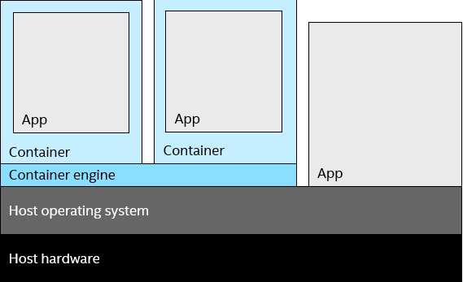
Containerization

Slide 12
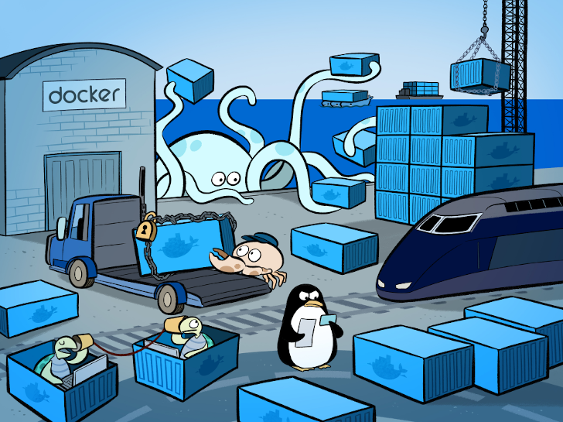
Docker
Docker is a platform for developers and sysadmins to build, share, and run applications with containers. The use of containers to deploy applications is called containerization.
Containers are not new, but their use for easily deploying applications.

Slide 13

Docker
Containerization is increasingly popular because containers are:
Flexible
Lightweight
Portable
Loosely coupled
Scalable
Secure
Notes:
Linh hoạt: Ngay cả các ứng dụng phức tạp nhất cũng có thể được chứa.
Trọng lượng nhẹ: Các bộ chứa tận dụng và chia sẻ hạt nhân máy chủ, giúp chúng hiệu quả hơn về mặt tài nguyên hệ thống so với các máy ảo.
Di động: Bạn có thể xây dựng cục bộ, triển khai lên đám mây và chạy mọi nơi.
Ghép nối lỏng lẻo: Các container có khả năng tự đóng gói và đóng gói rất cao, cho phép bạn thay thế hoặc nâng cấp một cái mà không làm gián đoạn người khác.
Khả năng mở rộng: Bạn có thể tăng và tự động phân phối các bản sao container trên một trung tâm dữ liệu.
Bảo mật: Các container áp dụng các ràng buộc và cách ly mạnh mẽ cho các quy trình mà không cần bất kỳ cấu hình nào được yêu cầu từ phía người dùng.
Flexible: Even the most complex applications can be containerized.
Lightweight: Containers leverage and share the host kernel, making them much more efficient in terms of system resources than virtual machines.
Portable: You can build locally, deploy to the cloud, and run anywhere.
Loosely coupled: Containers are highly self sufficient and encapsulated, allowing you to replace or upgrade one without disrupting others.
Scalable: You can increase and automatically distribute container replicas across a datacenter.
Secure: Containers apply aggressive constraints and isolations to processes without any configuration required on the part of the user.

Slide 14
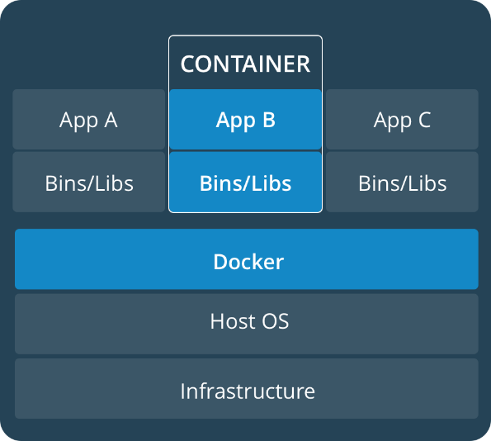
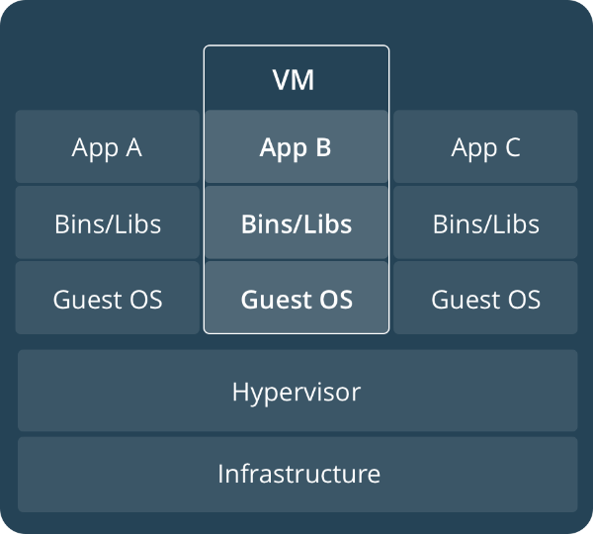
Docker - Containers and virtual machines
Containers
Virtual machines
Notes:
A container runs natively on Linux and shares the kernel of the host machine with other containers. It runs a discrete process, taking no more memory than any other executable, making it lightweight.
By contrast, a virtual machine (VM) runs a full-blown “guest” operating system with virtual access to host resources through a hypervisor. In general, VMs incur a lot of overhead beyond what is being consumed by your application logic.
Một container chạy tự nhiên trên Linux và chia sẻ kernel của máy chủ với các container khác. Nó chạy một tiến trình riêng biệt, không chiếm nhiều bộ nhớ hơn bất kỳ thực thi nào khác, làm cho nó nhẹ.
Ngược lại, một máy ảo (VM) chạy một hệ điều hành khách Guest đầy đủ với quyền truy cập ảo vào tài nguyên máy chủ thông qua một trình ảo hóa. Nói chung, VM phải chịu rất nhiều chi phí vượt quá những gì đang được sử dụng bởi logic ứng dụng của bạn.

Slide 15
Docker
Dockerfile
Docker images
Docker container
Docker compose
Docker swarm
Kubernetes

Slide 16
Why Microservice and Docker?

Slide 17
Redis - Remote Dictionary Server
Redis is an open source (BSD licensed), in-memory data structure store, used as a database, cache and message broker. It supports data structures such as strings, hashes, lists, sets, sorted sets with range queries, bitmaps, hyperloglogs, geospatial indexes with radius queries and streams. Redis has built-in replication, Lua scripting, LRU eviction, transactions and different levels of on-disk persistence, and provides high availability via Redis Sentinel and automatic partitioning with Redis Cluster.
Redis is written in ANSI C and works in most POSIX systems like Linux
There is no official support for Windows builds
Notes:
Redis là một mã nguồn mở (BSD được cấp phép), lưu trữ cấu trúc dữ liệu trong bộ nhớ, được sử dụng làm cơ sở dữ liệu, bộ đệm và môi giới tin nhắn. Nó hỗ trợ các cấu trúc dữ liệu như chuỗi, băm, danh sách, bộ, bộ được sắp xếp với các truy vấn phạm vi, bitmap, hyperloglog, chỉ mục không gian địa lý với các truy vấn và luồng bán kính. Redis đã tích hợp sao chép, kịch bản Lua, trục xuất LRU, giao dịch và các mức độ tồn tại khác nhau trên đĩa và cung cấp tính sẵn sàng cao thông qua Redis Sentinel và phân vùng tự động với Redis Cluster.

Slide 18
Redis
In order to achieve its outstanding performance, Redis works with an in-memory dataset.
Persist data either by dumping the dataset to disk every once in a while, or by appending each command to a log.
Redis also supports trivial-to-setup master-slave asynchronous replication, with very fast non-blocking first synchronization, auto-reconnection with partial resynchronization on net split.
Notes:
Dể đạt được hiệu suất vượt trội, Redis làm việc với bộ dữ liệu trong bộ nhớ. Tùy thuộc vào trường hợp sử dụng của bạn, bạn có thể duy trì nó bằng cách bỏ tập dữ liệu vào đĩa mỗi lần hoặc bằng cách nối từng lệnh vào nhật ký. Sự kiên trì có thể bị vô hiệu hóa tùy chọn, nếu bạn chỉ cần một bộ đệm trong bộ nhớ, giàu tính năng, được nối mạng.
Duy trì dữ liệu bằng cách bỏ dữ liệu vào đĩa mỗi lần hoặc bằng cách thêm từng lệnh vào nhật ký.
Redis cũng hỗ trợ sao chép không đồng bộ chính-phụ-thiết lập tầm thường, với đồng bộ hóa đầu tiên không chặn rất nhanh, tự động kết nối lại với đồng bộ hóa một phần khi tách mạng.

Slide 19
Redis
Other features include:
Replication
Automatic failover
Transactions
Pub/Sub
Lua scripting
Keys with a limited time-to-live

Slide 20
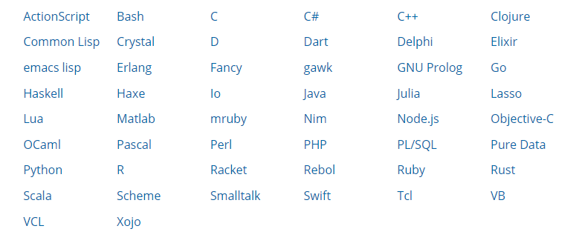
Redis
Working with redis
Redis Lua scripting
Redis CLI
Redis client

Slide 21
Redis - High Availability
Failover: The goal of fail-over is to allow work that would normally be done by one server to be done by another server should the regular one fail.
Load balancing is the process of distributing network traffic across multiple servers. This ensures no single server bears too much demand.
High availability refers to systems that are durable and likely to operate continuously without failure for a long time.
Notes:
Chuyển đổi dự phòng: Mục tiêu của chuyển đổi dự phòng là cho phép công việc thường được thực hiện bởi một máy chủ được thực hiện bởi một máy chủ khác nếu máy chủ thông thường thất bại.
Cân bằng tải là quá trình phân phối lưu lượng mạng trên nhiều máy chủ. Điều này đảm bảo không có máy chủ nào chịu quá nhiều nhu cầu.
Tính sẵn sàng cao đề cập đến các hệ thống bền và có khả năng hoạt động liên tục mà không bị lỗi trong một thời gian dài. Thuật ngữ này ngụ ý rằng các bộ phận của một hệ thống đã được kiểm tra đầy đủ và, trong nhiều trường hợp.

Slide 22
Redis - Redis Sentinel
Redis Sentinel provides high availability for Redis
Redis Sentinel also provides other collateral tasks such as monitoring, notifications, Automatic failover. and acts as a configuration provider for clients.

Slide 23
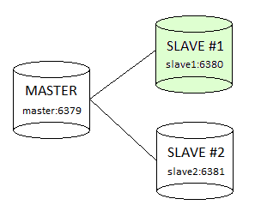
Redis - Replication
It allows replica Redis instances to be exact copies of master instances. The replica will automatically reconnect to the master every time the link breaks, and will attempt to be an exact copy of it regardless of what happens to the master.
Notes:
Nó cho phép các bản sao Redis là bản sao chính xác của các bản sao chính. Bản sao sẽ tự động kết nối lại với chủ mỗi khi liên kết bị hỏng và sẽ cố gắng trở thành một bản sao chính xác của nó bất kể điều gì xảy ra với chủ.

Slide 24
Redis - Persistence
The RDB persistence performs point-in-time snapshots of your dataset at specified intervals.
The AOF persistence logs every write operation received by the server, that will be played again at server startup, reconstructing the original dataset.
It is possible to combine both AOF and RDB in the same instance.
Notes:
Sự kiên trì của RDB thực hiện các ảnh chụp nhanh theo thời gian của tập dữ liệu của bạn theo các khoảng thời gian được chỉ định. Sự kiên trì AOF ghi lại mọi hoạt động ghi mà máy chủ nhận được, sẽ được phát lại khi khởi động máy chủ, xây dựng lại tập dữ liệu gốc. Có thể kết hợp cả AOF và RDB trong cùng một ví dụ.

Slide 25
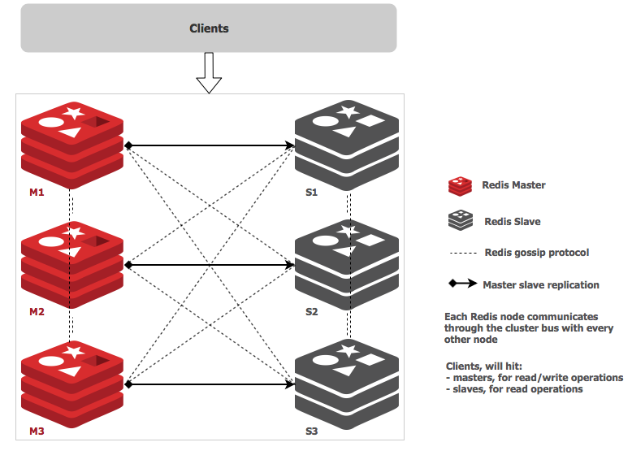
Redis - Redis Cluster
Redis Cluster provides a way to run a Redis installation where data is automatically sharded across multiple Redis nodes.
Redis Cluster also provides some degree of availability during partitions

Slide 26
Redis - Redis Cluster
Every Redis Cluster node requires two TCP connections open.
The normal Redis TCP port used to serve clients. Port default 6379, plus the port obtained by adding 10000 to the data port (high port is used for the Cluster bus)

Slide 27
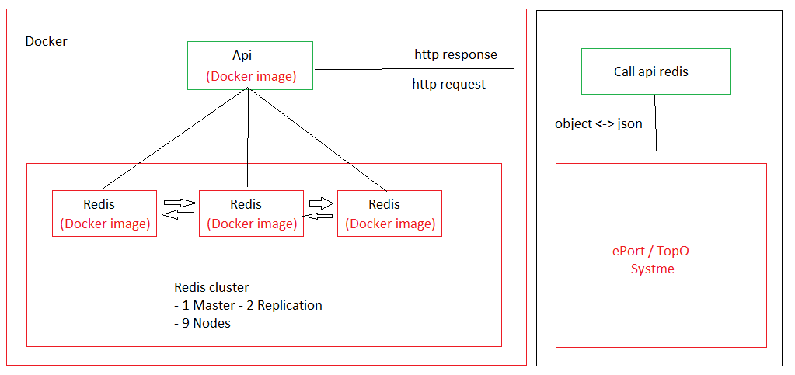
Integrated ePort / TopO

Slide 28
Demo - Question
Lunux
Docker
Dokcerfile, Docker-compose
Network – go template
Docker swarm
Redis
Redis config
Redis cluster
Dotnet core: IoC, DI

Slide 29
Summary - References
Monolithic vs MicroServices Architecture
Monolithic Architecture
MicroServices Architecture
https://redis.io/topics/cluster-tutorial
https://redis.io/topics/cluster-spec
Mastering Redis (Packt, 2016)

Slide 30
Thanks for watching

